Slide 1
ULUSLARARASI EMEK GÖÇÜ
8. Hafta
Türkiye’den Emek Göçü

Slide 2
Türkiye’den Göçler
1960’lara kadar Türkiye’den göçler çoğunlukla gayrimüslim Türk vatandaşlarının göçleridir.
Ekonomik değil, politik ve kültürel nedenler hakimdir.
-Lozan Antlaşması (24 Temmuz 1923) sonrası nüfus mübadelesi, (Yunanistan-Türkiye) 1.200.000 Ortodoks Hristiyan Rum - 500.000 Müslüman Türk
-1940’lı yıllarda Varlık Vergisi (1 Kasım 1942 tarih ve 4305 sayılı kanun) (Gayrimüslim göçlerini tetiklemiştir.)

Slide 3
-İsrail devletinin kurulmasından sonra göçler (1948-1952 arasında yaklaşık 30-35 bin Musevi Türk vatandaşı)
-6-7 Eylül olayları (1955) (İstanbul’da gayrimüslim vatandaşların evlerine ve işyerlerine saldırılar gerçekleştirilmiştir.)
-Bu göçler politik/kültürel nedenlerle gerçekleşmişse de ekonomik sonuçları olmuştur.

Slide 4
2. Dünya Savaşı sonrası Avrupa’nın kalkınma hamleleri ve işgücü talebi Türkiye’den emek göçünü başlatmıştır.
30 Ekim 1961 tarihi, milat olarak kabul edilebilir.
-Devlet Planlama Teşkilatı (DPT) aracılığı ile Avrupa ülkeleri ile işgücü anlaşmaları yapılmıştır. (Birinci Beş Yıllık Kalkınma Planına göre)
Federal Almanya (1961)
Avusturya, Hollanda ve Belçika (1964)
Fransa (1967)
Avustralya (1968)

Slide 5
Avrupa dışında,
-Suudi Arabistan, Libya, Kuveyt, Irak, Birleşik Arap Emirlikleri gibi Arap ülkelerine,
-SSCB’nin dağılması ardından Rusya ve diğer Birleşik Devletler Topluluğu ülkelerine,
ağırlıklı olarak erkek işgücünün inşaat projelerinde çalışmak üzere göç ettiği bilinmektedir.

Slide 7
Türkiye’den Avrupa’ya göçler dönemleştirilirse
(Abadan Unat, 2015: 259-275; Adıgüzel, 2016: 64)
1960’larda başlayan işgücü göçü,
1970’ler aile birleşmeleri (sosyal göç) →insan hakları→okullaşma sorunları
Sonderschule/özel okul, çocuk parası politikası (1975),
1980’ler 12 Eylül darbesi sonrası siyasal göç göç hareketinin karakter değiştirmesi→herkese iltica hakkı →1990’larda kısıtlanıyor hak →özel girişimcilik (2.kuşak) →geri dönüşün özendirilmesi (250 bin kişi Türkiye’ye)
1990’lar terör nedeniyle etnik göç → Berlin Duvarı’nın yıkılması, zenofobia (xenophobia) yabancı düşmanlığı,
2000’lerin ortalarında «sınırlı» tersine göç (emekliler, siyasal göçmenler)
2010’lar için vasıflı işgücünün göçü (beyin göçü) ve 15 Temmuz 2016 sonrasında ise siyasal göç (düzenli/düzensiz)
(Ancak bu göçlerin niceliksel boyutu tartışmalıdır/bilinmemektedir)

Slide 8
Beş Yıllık Kalkınma Planı, s.456 (Beyin göçüne dair)
«İstihdam politikasının bir başka yönü de işgücü fazlasının işgücü kıtlığı çeken Batı Avrupa ülkelerine ihracıdır. Ancak Türkiye işgücü fazlalığı olan, fakat niteliği yüksek işgücü konusunda kıtlık çeken bir ülkedir. İşgücü ihracının niteliği yüksek işgücü halinde olması bu kıtlığı arttırabilir, bu sakıncanın önlenebilmesi için gerekli tedbirlerin alınması şarttır.»

Slide 9
1950-1960 arasında da ülkeden Avrupa’ya sınırlı olarak özel
şirketler aracılığı ile işgücü göçü gerçekleşmiştir.
İşçilerin mesleki bilgisini artırmaya yönelik stajyer statüsü ile Almanya’da çalıştırıldıkları bilinmektedir.
1960-1965 ilk 5 yıllık kalkınma planı çerçevesinde ülke ekonomisi açısından son derece önem verilmiştir Avrupa’ya işgücü göçü
Alman İrtibat Bürosu Türkiye’de hizmet vermiş, göçmen işçilerin çalışma ve oturma izinleri düzenlenmiştir.
1961 yılında anlaşma ile işçi sayısı: 7116
Misafir işçi kavramı (gastarbeiter)
Sözleşmeler iki yıllık →dönüşümlü göç (rotasyon)

Slide 10
İşgücü Anlaşmaları
1961 sonrası işgücü anlaşmaları ile göçlerden daha önceki haftalarda söz edilmişti.
Amaç, ihtiyaç duyulan işgücünün teminidir.
Geçici olarak planlanmıştır.
Türkiye açısından olumlu ve olumsuz sonuçları olmuştur:
Ülke içinde işsizliğin azalması, +
İş dövizleri +
Kalifiye işçinin yurt dışına çıkması, -
Ülke içi bağımlılık oranının artması - (Aileden geride kalanların yurtdışından gelecek dövize bağımlılığı)
Gidilen ülkede ve geri dönüşte sosyal uyumsuzluk, -

Slide 11
Süreç nasıl işliyor? (Adıgüzel, 2016: 69)
İş ve İşçi Bulma Kurumu’na müracaat
Muayene
Diğer bürokratik işlemler
İşçi Daveti Mektubu beklenir
Mektupla İstanbul’daki Alman İrtibat Bürosu’na gidilir
AİB yetkilisi onaylarsa sözleşme imzalanır
Sirkeci’den trenle Almanya’ya yolculuk (kumanya paketi, iki lt. su)
Münih
İlgili fabrikalara geçiş
Heim adı verilen işçi yurtlarında ikamet ve iş başı!

Slide 12
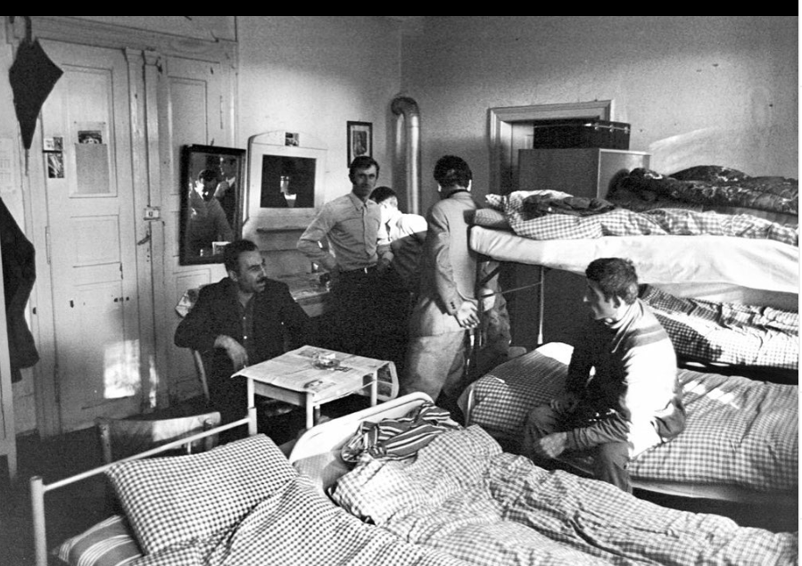
Münih 1968
@diasporaturk Instagram hesabından alınmıştır.

Slide 13
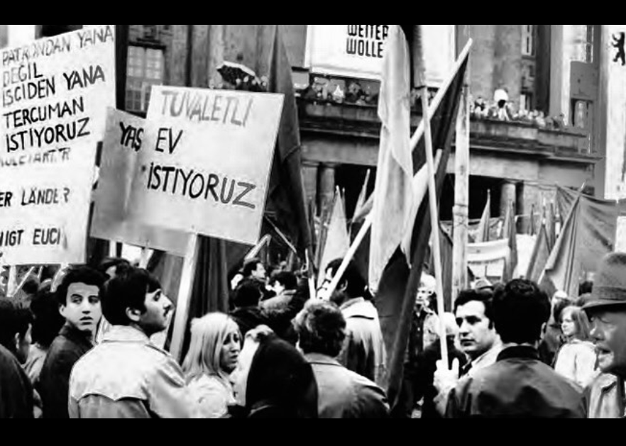
@diasporaturk Instagram hesabından alınmıştır.

Slide 14
@diasporaturk Instagram hesabından alınmıştır.

Slide 15
«Biz işçi istedik, onlar insan gönderdi.» Max Frisch, İsviçreli yazar
Bu dönemi anlatan en güzel örneklerden biri Cem Karaca’ya ait
Almancılar adlı şarkıdır: https://www.youtube.com/watch?v=Kl4Bejn56-A
Dönemi yansıtan pek çok yerli yapım film de mevcuttur. Komedi ya da dram olarak göçmenin sosyokültürel sorunlarını bize yansıtan sanat eserlerini müzikte, sinemada, edebiyatta bulmak mümkündür.
Yaşam öyküleri için → Gökhan Duman, 11. Peron
Dönemin işçi alım sürecini anlatan eski bir belgesel için bakınız:
https://www.youtube.com/watch?v=j1fn4y46czc&t=490s
Göçün 50 yıllık serüveni için: https://www.youtube.com/watch?v=F7W9M5MNBNg&t=1049s

Slide 16
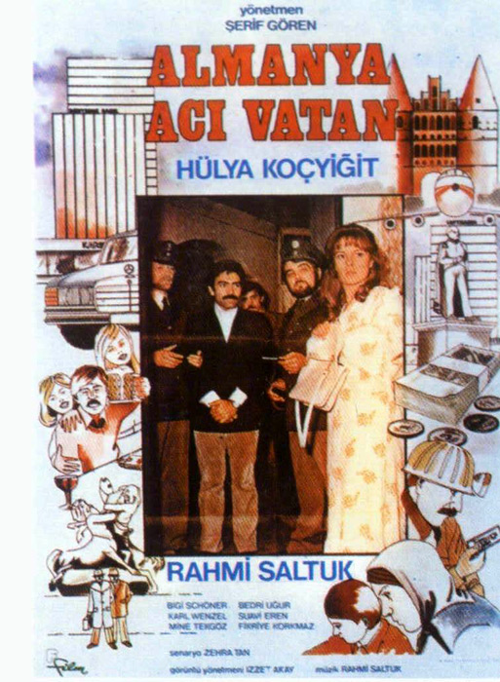
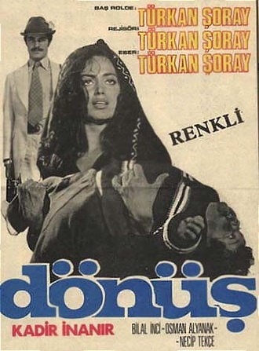

Slide 17
Kaynak
Abadan Unat, N. (2015) «Türkiye’nin Son Elli Yıllık Emek Göçü: Yorum, Eleştiri, Öngörü», Türkiye’nin Göç Tarihi içinde, 259-276.
Adıgüzel, Y. (2016) Göç Sosyolojisi, 5. Bölüm. 63-76
Toksöz, G. (2006) Uluslararası Emek Göçü, 214-226

